Slide 1
ANÁLISES EXPLORATÓRIAS POR VERSÃO · C6_pesos_iguais
Pesos iguais, sem fatorial
O que muda no índice com pesos iguais para os componentes ou com a média dos postos, sem a análise fatorial?
outubro de 2026
Notes:
O que muda no índice com pesos iguais para os componentes ou com a média dos postos, sem a análise fatorial?

Slide 2
O que muda nesta versão
Aspecto | Referência (00_referencia) | Esta versão
Base | entrega_orientadora/Base_ELSI_70Municipios_Censo2022.db | igual
Recorte | setores urbanos; Dados_sig = OK | igual
Indicadores | todos os do quadro, com as variantes | igual
Componentes do índice | pct_agua_inad, pct_esgoto_inad, razao_moradores, pct_analfab, renda_inv, pct_raca_pretpardind, banheiro_graduado | igual
Renda | original | igual
Rotação | promax | igual
Pesos das dimensões | 60_40 | igual
Normalização | municipal | igual
Blocos | 1, 2, 3, 4, 5, 6, 7, 8, 9, 10, 11, 12, 13 | 10, 11, 12, 13
O que muda Os pesos: cada componente pesa o mesmo, sem a análise fatorial. A média dos postos percentis no município (também com pesos iguais) e os pesos da fatorial da referência estão na tabela T34.
2
Notes:
Os pesos: cada componente pesa o mesmo, sem a análise fatorial. A média dos postos percentis no município (também com pesos iguais) e os pesos da fatorial da referência estão na tabela T34.

Slide 3
Sumário: os blocos desta versão
Bloco | Título | Pergunta | Itens
10 | O índice da versão | Como fica o índice, e ele separa os setores de favela? | T23, T24, T25, T26, T27, F24, F25, T34
11 | Quem está em risco | Quantas pessoas, e quantas pessoas idosas, vivem em cada faixa? | T28, T29, F26
12 | Desigualdade interna | Em que municípios o índice varia mais de um setor para outro? | T30, F27
13 | Comparação com a referência | O que esta versão muda em relação à referência proposta do NB05? | T31, T32, T33, F28, F29
3

Slide 4
10
O índice da versão
Como fica o índice, e ele separa os setores de favela?
Neste bloco: T23 · T24 · T25 · T26 · T27 · F24 · F25 · T34
4
Notes:
Com os fatores e os pesos, cada setor recebe um valor de 0 a 1 dentro do seu município. O bloco mostra os pesos, a distribuição do índice, as faixas de vulnerabilidade pelas duas regras, a AUC contra as favelas e se a versão passa nos critérios de elegibilidade fixados no NB05.

Slide 5
Água inadequada tem o maior peso no índice (14,3%)
Componente | Dimensão | Carga | Peso da dimensão (%) | Peso no índice (%)
Água inadequada | F2 (saneamento) | 0,7829 | 40,0 | 14,3
Esgoto inadequado | F2 (saneamento) | 0,5245 | 40,0 | 14,3
Razão de moradores | F1 (socioeconômica) | 0,5827 | 60,0 | 14,3
Analfabetismo 15+ | F1 (socioeconômica) | 0,8887 | 60,0 | 14,3
Renda (invertida) | F1 (socioeconômica) | 0,9366 | 60,0 | 14,3
Cor/raça PPI | F1 (socioeconômica) | 0,8506 | 60,0 | 14,3
Banheiro graduado | F2 (saneamento) | 0,7260 | 40,0 | 14,3
Como ler Uma linha por componente: a dimensão em que ele carrega mais, a carga, o peso da dimensão e o peso final no índice (em %).
O que mostra O maior peso é o de Água inadequada (14,3%); a dimensão F1 (socioeconômica) pesa 60,0%.
T23 · tabelas/T23_pesos.csv · Bloco 10. O índice da versão
5
Notes:
Os pesos seguem a receita do NB04: cada variável vai para a dimensão em que tem a maior carga; o peso da dimensão é repartido entre as variáveis dela em proporção ao quadrado da carga. O peso das dimensões depende do método da versão; na referência é a regra do IVS-BH de 2012 (60% socioeconômica, 40% saneamento).
Como ler: Uma linha por componente: a dimensão em que ele carrega mais, a carga, o peso da dimensão e o peso final no índice (em %).
O que mostra: O maior peso é o de Água inadequada (14,3%); a dimensão F1 (socioeconômica) pesa 60,0%.

Slide 6
O índice tem mediana 0,3000 e P90 0,4148, em 73.877 setores
Escopo | n | Média | DP | P10 | Mediana | P90
Total | 73.877 | 0,3080 | 0,0849 | 0,2064 | 0,3000 | 0,4148
Centro-Oeste | 7.329 | 0,3178 | 0,0803 | 0,2191 | 0,3136 | 0,4160
Nordeste | 13.096 | 0,3589 | 0,0885 | 0,2561 | 0,3523 | 0,4772
Norte | 3.439 | 0,4081 | 0,0954 | 0,3046 | 0,3902 | 0,5388
Sudeste | 45.352 | 0,2893 | 0,0719 | 0,2009 | 0,2861 | 0,3723
Sul | 4.661 | 0,2577 | 0,0668 | 0,1771 | 0,2544 | 0,3339
Como ler Descritivas do índice para o total e por região. Como o índice é normalizado dentro de cada município, todo município tem mínimo 0 e máximo 1.
O que mostra 73.877 setores; mediana 0,3000; percentil 90 0,4148.
T24 · tabelas/T24_indice_descritivas.csv · Bloco 10. O índice da versão
6
Notes:
O índice vai de 0 (o setor menos vulnerável do município) a 1 (o mais vulnerável). Comparar o nível do índice entre municípios não faz sentido nesta normalização; o que se compara é a posição relativa de cada setor dentro da sua cidade.
Como ler: Descritivas do índice para o total e por região. Como o índice é normalizado dentro de cada município, todo município tem mínimo 0 e máximo 1.
O que mostra: 73.877 setores; mediana 0,3000; percentil 90 0,4148.

Slide 7
Pela regra do IVS-BH, 6,3% dos setores ficam em vulnerabilidade muito elevada
Regra | Faixa | Setores | %
IVS-BH | indefinida | 1 | 0,0%
IVS-BH | baixo | 21.526 | 29,1%
IVS-BH | médio | 32.838 | 44,4%
IVS-BH | elevado | 14.832 | 20,1%
IVS-BH | muito elevado | 4.681 | 6,3%
Quartis | indefinida | 1 | 0,0%
Quartis | baixo | 18.449 | 25,0%
Quartis | médio | 18.472 | 25,0%
Quartis | elevado | 18.464 | 25,0%
Quartis | muito elevado | 18.492 | 25,0%
Como ler Quantos setores ficam em cada faixa, pelas duas regras: a do IVS-BH (média e desvio-padrão do município) e a dos quartis do município.
O que mostra IVS-BH: 29,1% baixo e 6,3% muito elevado. Quartis: 25,0% muito elevado.
T25 · tabelas/T25_faixas.csv · Bloco 10. O índice da versão
7
Notes:
A regra do IVS-BH de 2012 classifica pelo afastamento da média do município em desvios-padrão: abaixo de −0,5 DP é baixo; até +0,5 DP, médio; até +1,5 DP, elevado; acima, muito elevado. Como a distribuição é assimétrica, as faixas não têm o mesmo tamanho. A regra dos quartis divide cada município em quatro partes iguais, por construção com 25% cada.
Como ler: Quantos setores ficam em cada faixa, pelas duas regras: a do IVS-BH (média e desvio-padrão do município) e a dos quartis do município.
O que mostra: IVS-BH: 29,1% baixo e 6,3% muito elevado. Quartis: 25,0% muito elevado.

Slide 8
AUC municipal de 0,8263: o índice separa as favelas — versão elegível
Medida | Valor | Detalhe
AUC global contra FCU | 0,8199 | —
AUC municipal (mediana) | 0,8263 | —
municípios na AUC municipal | 31 | ao menos 30 setores de FCU e fora
peso da dimensão F1 (socioeconômica) (%) | 60 | —
KMO ≥ 0,70 | 1 | sim
MSA ≥ 0,50 em todas | 1 | sim
comunalidade mínima | 0,3755 | Razão de moradores
comunalidade ≥ 0,30 em todas | 1 | sim
maior carga mínima | 0,5245 | Esgoto inadequado
carga ≥ 0,40 em todas | 1 | sim
elegível pelos critérios do NB05 | 1 | sim
Como ler AUC global e municipal, peso da dimensão socioeconômica e os critérios de elegibilidade do NB05, um por linha (1 = atende).
O que mostra AUC global 0,8199; mediana da AUC municipal 0,8263, em 31 municípios. Pelos critérios do NB05, a versão é elegível.
T26 · tabelas/T26_auc_e_elegibilidade.csv · Bloco 10. O índice da versão
8
Notes:
A AUC global junta todos os setores; a municipal calcula a AUC dentro de cada município e toma a mediana, só nos municípios com pelo menos 30 setores de FCU e 30 fora. A municipal é a leitura adequada para um índice normalizado no município. Os critérios de elegibilidade foram fixados antes de rodar a grade do NB05: KMO de pelo menos 0,70, MSA de pelo menos 0,50, comunalidade de pelo menos 0,30 e carga de pelo menos 0,40 em todas as variáveis. A elegibilidade é descritiva: não escolhe a versão.
Como ler: AUC global e municipal, peso da dimensão socioeconômica e os critérios de elegibilidade do NB05, um por linha (1 = atende).
O que mostra: AUC global 0,8199; mediana da AUC municipal 0,8263, em 31 municípios. Pelos critérios do NB05, a versão é elegível.

Slide 9
A AUC vai de 0,6082 (Duque de Caxias) a 0,9575 (Campinas) entre os municípios
Município (entra na mediana) | AUC | Setores FCU | Setores fora
Campinas | 0,9575 | 264 | 1.601
Guarujá | 0,9507 | 150 | 370
Mauá | 0,9446 | 168 | 517
São Paulo | 0,9435 | 3.108 | 16.325
Guarulhos | 0,9424 | 319 | 1.625
Porto Alegre | 0,9184 | 156 | 1.365
Brasília | 0,9168 | 251 | 3.489
São Bernardo do Campo | 0,9152 | 256 | 1.024
Belo Horizonte | 0,9141 | 522 | 2.977
Curitiba | 0,8977 | 189 | 2.017
São Luís | 0,8755 | 198 | 588
Ananindeua | 0,8576 | 240 | 191
Rio de Janeiro | 0,8550 | 2.195 | 7.284
Teresina | 0,8494 | 177 | 699
São José dos Pinhais | 0,8275 | 32 | 325
Goiânia | 0,8263 | 62 | 1.694
Como ler Uma linha por município: AUC, setores de FCU (n1) e fora (n0) e se o município entra na mediana.
O que mostra Entre os municípios que entram na mediana, a maior AUC é a de Campinas (0,9575) e a menor, a de Duque de Caxias (0,6082).
T27 · tabelas/T27_auc_por_municipio.csv · Bloco 10. O índice da versão · parte 1 de 2
9
Notes:
Municípios com poucos setores de favela têm AUC instável: um ou dois setores mudam muito o resultado. Por isso a mediana só usa os municípios com pelo menos 30 setores em cada grupo; os demais ficam na tabela, marcados.
Como ler: Uma linha por município: AUC, setores de FCU (n1) e fora (n0) e se o município entra na mediana.
O que mostra: Entre os municípios que entram na mediana, a maior AUC é a de Campinas (0,9575) e a menor, a de Duque de Caxias (0,6082).

Slide 10
A AUC vai de 0,6082 (Duque de Caxias) a 0,9575 (Campinas) entre os municípios
Município (entra na mediana) | AUC | Setores FCU | Setores fora
Nova Iguaçu | 0,8090 | 43 | 1.127
Recife | 0,8034 | 445 | 1.334
Fortaleza | 0,8031 | 928 | 2.189
Macaé | 0,7872 | 89 | 371
Salvador | 0,7659 | 1.310 | 1.778
Cachoeiro de Itapemirim | 0,7638 | 57 | 236
Feira de Santana | 0,7615 | 44 | 629
Maceió | 0,7549 | 235 | 940
Camaragibe | 0,7489 | 33 | 160
São Gonçalo | 0,7484 | 79 | 1.629
Belém | 0,7298 | 577 | 539
Manaus | 0,7296 | 970 | 879
Natal | 0,7093 | 141 | 678
São José de Ribamar | 0,6969 | 69 | 235
Duque de Caxias | 0,6082 | 105 | 1.187
Como ler Uma linha por município: AUC, setores de FCU (n1) e fora (n0) e se o município entra na mediana.
O que mostra Entre os municípios que entram na mediana, a maior AUC é a de Campinas (0,9575) e a menor, a de Duque de Caxias (0,6082).
Recorte da tabela para o slide; a tabela completa está no CSV indicado no rodapé.
T27 · tabelas/T27_auc_por_municipio.csv · Bloco 10. O índice da versão · parte 2 de 2
10
Notes:
Municípios com poucos setores de favela têm AUC instável: um ou dois setores mudam muito o resultado. Por isso a mediana só usa os municípios com pelo menos 30 setores em cada grupo; os demais ficam na tabela, marcados.
Como ler: Uma linha por município: AUC, setores de FCU (n1) e fora (n0) e se o município entra na mediana.
O que mostra: Entre os municípios que entram na mediana, a maior AUC é a de Campinas (0,9575) e a menor, a de Duque de Caxias (0,6082).

Slide 11
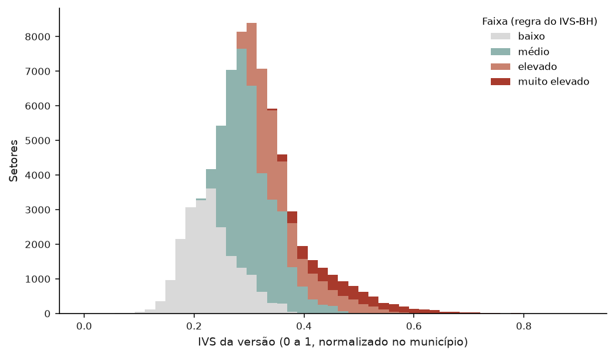
A distribuição do índice e as faixas do IVS-BH
Como ler Histograma do índice, com cada barra dividida pela faixa dos setores (regra do IVS-BH).
O que mostra 29,1% dos setores ficam em baixo e 6,3% em muito elevado.
F24 · figuras/F24_histograma_por_faixa.png · Bloco 10. O índice da versão
11
Notes:
Como as faixas são definidas dentro de cada município, um mesmo valor do índice pode cair em faixas diferentes em cidades diferentes: por isso as cores se sobrepõem nas fronteiras.
Como ler: Histograma do índice, com cada barra dividida pela faixa dos setores (regra do IVS-BH).
O que mostra: 29,1% dos setores ficam em baixo e 6,3% em muito elevado.

Slide 12
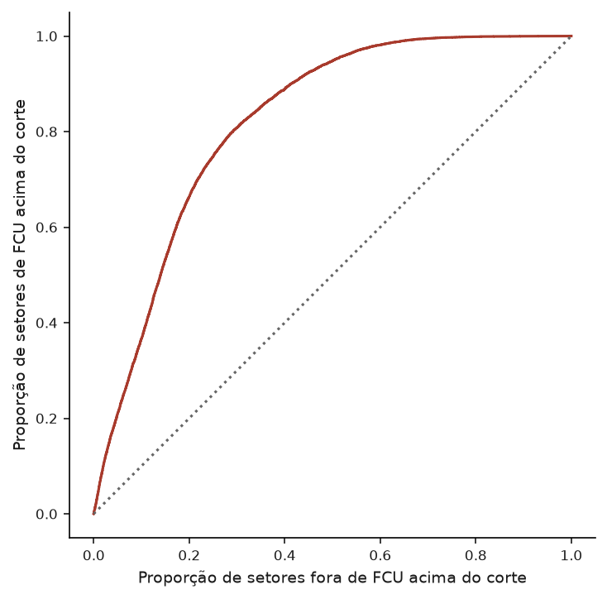
Curva ROC do índice contra as favelas (AUC global 0,8199)
Como ler Cada ponto da curva é um corte do índice: no eixo vertical, a proporção de setores de FCU acima do corte; no horizontal, a dos setores de fora. A diagonal é o acaso.
O que mostra Área sob a curva: 0,8199 (global); a mediana municipal é 0,8263.
F25 · figuras/F25_curva_roc.png · Bloco 10. O índice da versão
12
Notes:
Quanto mais a curva se aproxima do canto superior esquerdo, melhor o índice separa os dois grupos. A área sob a curva é a AUC. Esta curva usa todos os setores juntos; como o índice é normalizado no município, a AUC municipal é a medida principal.
Como ler: Cada ponto da curva é um corte do índice: no eixo vertical, a proporção de setores de FCU acima do corte; no horizontal, a dos setores de fora. A diagonal é o acaso.
O que mostra: Área sob a curva: 0,8199 (global); a mediana municipal é 0,8263.

Slide 13
Com pesos da fatorial (referência), o índice fica com 73.878 setores e ρ = 0,9885 com o valor-padrão
Valor | Recorte | Índice | KMO | AUC global | AUC mun. | Elegível | ρ com o padrão | % muda faixa
valor-padrão desta versão | 104.108 | 73.878 | 0,7807 | 0,8199 | 0,8263 | 1 | 1,0000 | 0,0%
média dos postos no município | 104.108 | 73.878 | 0,7807 | 0,8510 | 0,8456 | 1 | 0,7944 | 24,1%
pesos da fatorial (referência) | 104.108 | 73.878 | 0,7807 | 0,8309 | 0,8186 | 1 | 0,9885 | 9,9%
Como ler Uma linha por valor do parâmetro exploratório: setores no recorte e no índice, KMO, AUC global e municipal, elegibilidade (1 = elegível), correlação de postos com o índice do valor-padrão e % de setores que mudam de faixa.
O que mostra Com pesos da fatorial (referência): 73.878 setores no índice (contra 73.878), AUC municipal 0,8186, ρ = 0,9885 com o valor-padrão e 9,9% dos setores comuns mudando de faixa.
T34 · tabelas/T34_sensibilidade.csv · Bloco 10. O índice da versão
13
Notes:
Quando ninguém fixou um parâmetro, a versão roda com um valor-padrão e esta tabela mostra o que muda com o valor alternativo. Correlação de postos perto de 1 e poucas trocas de faixa indicam que a escolha do parâmetro pesa pouco; o contrário indica que ela precisa ser decidida. Nenhum dos valores é decisão: é parâmetro exploratório.
Como ler: Uma linha por valor do parâmetro exploratório: setores no recorte e no índice, KMO, AUC global e municipal, elegibilidade (1 = elegível), correlação de postos com o índice do valor-padrão e % de setores que mudam de faixa.
O que mostra: Com pesos da fatorial (referência): 73.878 setores no índice (contra 73.878), AUC municipal 0,8186, ρ = 0,9885 com o valor-padrão e 9,9% dos setores comuns mudando de faixa.

Slide 14
11
Quem está em risco
Quantas pessoas, e quantas pessoas idosas, vivem em cada faixa?
Neste bloco: T28 · T29 · F26
14
Notes:
O índice classifica setores, mas a pergunta de política pública é sobre pessoas. Este bloco soma moradores e moradores de 60 anos ou mais em cada faixa do índice, por município.

Slide 15
Jaqueira tem a maior parte dos moradores em vulnerabilidade elevada ou muito elevada (56,9%)
Município | Pessoas elevado | Pessoas muito elevado | 60+ muito elevado | % elevado ou mais
Jaqueira | 2.055 | 0 | 0 | 56,9%
Chapada dos Guimarães | 4.850 | 169 | 39 | 49,5%
Vicentinópolis | 3.567 | 0 | 0 | 44,8%
Coroaci | 1.853 | 792 | 129 | 42,5%
Placas | 1.077 | 0 | 0 | 41,2%
Marechal Deodoro | 8.651 | 1.743 | 150 | 40,0%
Autazes | 2.395 | 1.118 | 75 | 40,0%
Arara | 1.631 | 529 | 63 | 37,5%
Goianésia | 16.402 | 2.815 | 286 | 36,6%
Tabatinga | 3.951 | 472 | 74 | 36,1%
… | … | … | … | …
Como ler Uma linha por município: setores, moradores e moradores de 60+ em cada faixa (regra do IVS-BH) e o percentual de moradores nas duas faixas mais altas.
O que mostra Maior percentual em elevado ou muito elevado: Jaqueira (56,9%); menor: São Raimundo do Doca Bezerra (0,0%).
T28 · tabelas/T28_risco_por_municipio.csv · Bloco 11. Quem está em risco · parte 1 de 2
15
Notes:
As faixas são relativas ao município: todo município tem setores nas faixas altas, por construção. O que muda de um para outro é quanta gente mora nesses setores, porque os setores têm populações diferentes.
Como ler: Uma linha por município: setores, moradores e moradores de 60+ em cada faixa (regra do IVS-BH) e o percentual de moradores nas duas faixas mais altas.
O que mostra: Maior percentual em elevado ou muito elevado: Jaqueira (56,9%); menor: São Raimundo do Doca Bezerra (0,0%).

Slide 16
Jaqueira tem a maior parte dos moradores em vulnerabilidade elevada ou muito elevada (56,9%)
Município | Pessoas elevado | Pessoas muito elevado | 60+ muito elevado | % elevado ou mais
Fortaleza | 239.631 | 116.873 | 11.531 | 20,5%
Salinas | 3.300 | 1.283 | 190 | 19,1%
Limoeiro do Norte | 3.256 | 2.763 | 416 | 18,5%
Brasília | 263.386 | 117.704 | 8.234 | 18,2%
Divinópolis | 25.674 | 9.728 | 1.198 | 17,6%
Groaíras | 399 | 0 | 0 | 17,5%
Santa Maria do Oeste | 0 | 268 | 32 | 13,7%
Orizânia | 343 | 0 | 0 | 13,2%
Capelinha | 2.496 | 763 | 120 | 13,1%
São Raimundo do Doca Bezerra | 0 | 0 | 0 | 0,0%
Como ler Uma linha por município: setores, moradores e moradores de 60+ em cada faixa (regra do IVS-BH) e o percentual de moradores nas duas faixas mais altas.
O que mostra Maior percentual em elevado ou muito elevado: Jaqueira (56,9%); menor: São Raimundo do Doca Bezerra (0,0%).
Recorte da tabela para o slide; a tabela completa está no CSV indicado no rodapé.
T28 · tabelas/T28_risco_por_municipio.csv · Bloco 11. Quem está em risco · parte 2 de 2
16
Notes:
As faixas são relativas ao município: todo município tem setores nas faixas altas, por construção. O que muda de um para outro é quanta gente mora nesses setores, porque os setores têm populações diferentes.
Como ler: Uma linha por município: setores, moradores e moradores de 60+ em cada faixa (regra do IVS-BH) e o percentual de moradores nas duas faixas mais altas.
O que mostra: Maior percentual em elevado ou muito elevado: Jaqueira (56,9%); menor: São Raimundo do Doca Bezerra (0,0%).

Slide 17
2.176.138 pessoas vivem em setores de vulnerabilidade muito elevada
Faixa | Setores | Pessoas | Pessoas 60+ | % pessoas | % pessoas 60+
baixo | 21.526 | 9.806.849 | 2.125.549 | 26,1% | 34,1%
médio | 32.838 | 17.740.684 | 2.954.931 | 47,3% | 47,5%
elevado | 14.832 | 7.788.661 | 930.618 | 20,8% | 14,9%
muito elevado | 4.681 | 2.176.138 | 214.854 | 5,8% | 3,5%
indefinida | 1 | 631 | 90 | 0,0% | 0,0%
Como ler Uma linha por faixa: setores, moradores e moradores de 60+, com os percentuais.
O que mostra Na faixa muito elevada: 2.176.138 pessoas (5,8% do total), das quais 214.854 com 60 anos ou mais.
T29 · tabelas/T29_risco_total.csv · Bloco 11. Quem está em risco
17
Notes:
A contagem de pessoas usa o total de moradores do setor (v0001) e a soma das faixas de 60 a 69 e de 70 anos ou mais. Só entram os setores da amostra do índice.
Como ler: Uma linha por faixa: setores, moradores e moradores de 60+, com os percentuais.
O que mostra: Na faixa muito elevada: 2.176.138 pessoas (5,8% do total), das quais 214.854 com 60 anos ou mais.

Slide 18
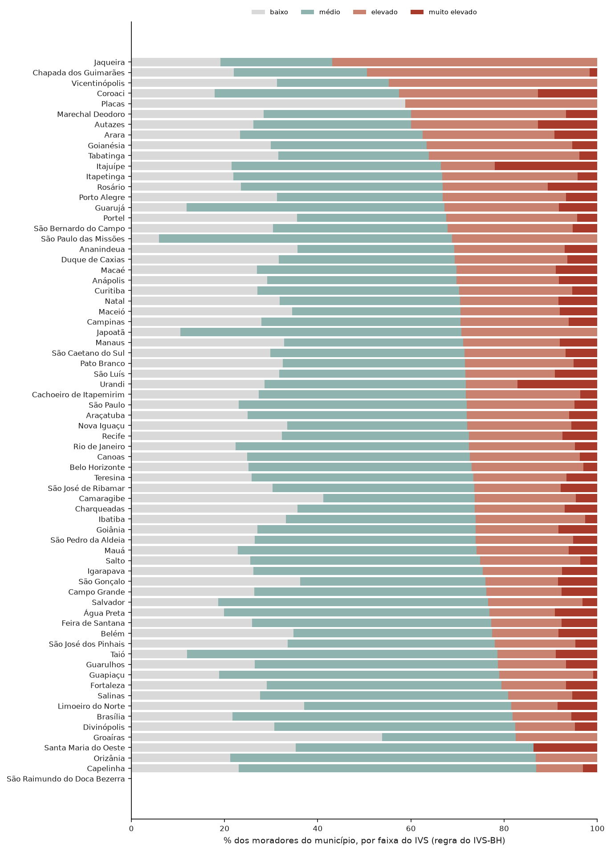
A parcela de moradores em cada faixa muda de município para município
Como ler Uma barra por município, dividida pelas faixas do índice; o comprimento de cada parte é o percentual de moradores. Ordem: do maior para o menor percentual nas duas faixas mais altas.
O que mostra No topo, Jaqueira (56,9% em elevado ou muito elevado); na base, São Raimundo do Doca Bezerra (0,0%).
F26 · figuras/F26_risco_por_municipio.png · Bloco 11. Quem está em risco
18
Notes:
O gráfico mostra a tabela por município em forma de barras empilhadas. Um município em que as faixas altas ocupam muito da barra concentra população nos setores mais vulneráveis da cidade.
Como ler: Uma barra por município, dividida pelas faixas do índice; o comprimento de cada parte é o percentual de moradores. Ordem: do maior para o menor percentual nas duas faixas mais altas.
O que mostra: No topo, Jaqueira (56,9% em elevado ou muito elevado); na base, São Raimundo do Doca Bezerra (0,0%).

Slide 19
12
Desigualdade interna
Em que municípios o índice varia mais de um setor para outro?
Neste bloco: T30 · F27
19
Notes:
Como o índice é normalizado dentro de cada município, a comparação entre cidades é sobre a desigualdade interna, não sobre o nível. Três medidas: a razão entre os percentis 90 e 10, o Gini e o Theil.

Slide 20
São Paulo das Missões tem a maior desigualdade interna do índice (Gini 0,3982)
Município | Setores | P10 | P90 | P90/P10 | Gini | Theil
São Paulo das Missões | 4 | 0,0657 | 0,5193 | 7,90 | 0,3982 | 0,3561
Groaíras | 5 | 0,0605 | 0,5687 | 9,40 | 0,3921 | 0,3321
Orizânia | 4 | 0,1755 | 0,6484 | 3,69 | 0,3261 | 0,1901
Itajuípe | 16 | 0,1410 | 0,6533 | 4,63 | 0,2849 | 0,1328
Placas | 5 | 0,2649 | 0,7956 | 3,00 | 0,2598 | 0,1206
Chapada dos Guimarães | 25 | 0,1763 | 0,5814 | 3,30 | 0,2517 | 0,0995
Salinas | 38 | 0,1407 | 0,4970 | 3,53 | 0,2414 | 0,0963
Coroaci | 11 | 0,2006 | 0,5810 | 2,90 | 0,2363 | 0,0929
Japoatã | 4 | 0,2355 | 0,6508 | 2,76 | 0,2316 | 0,1360
Santa Maria do Oeste | 5 | 0,2416 | 0,5623 | 2,33 | 0,2248 | 0,0962
… | … | … | … | … | … | …
Como ler Uma linha por município: setores, média, percentis 10 e 90 do índice, a razão P90/P10, o Gini e o Theil.
O que mostra Maior Gini: São Paulo das Missões (0,3982); menor: Salvador (0,0690).
T30 · tabelas/T30_desigualdade_interna.csv · Bloco 12. Desigualdade interna · parte 1 de 2
20
Notes:
O Gini vai de 0 (todos os setores com o mesmo valor) a 1 (toda a soma concentrada num setor). O Theil também mede concentração, mas é mais sensível à cauda alta. A razão P90/P10 compara o setor no percentil 90 com o do percentil 10; como o índice começa em 0 em todo município, o P10 pode ser muito pequeno e a razão explodir, por isso ela fica vazia quando o P10 é zero.
Como ler: Uma linha por município: setores, média, percentis 10 e 90 do índice, a razão P90/P10, o Gini e o Theil.
O que mostra: Maior Gini: São Paulo das Missões (0,3982); menor: Salvador (0,0690).

Slide 21
São Paulo das Missões tem a maior desigualdade interna do índice (Gini 0,3982)
Município | Setores | P10 | P90 | P90/P10 | Gini | Theil
Jaqueira | 6 | 0,3278 | 0,5292 | 1,61 | 0,1196 | 0,0344
Salto | 168 | 0,2404 | 0,4065 | 1,69 | 0,1180 | 0,0232
Guarulhos | 1.944 | 0,2190 | 0,3746 | 1,71 | 0,1174 | 0,0232
Manaus | 1.849 | 0,3239 | 0,5411 | 1,67 | 0,1172 | 0,0220
Curitiba | 2.206 | 0,1863 | 0,3244 | 1,74 | 0,1166 | 0,0223
Rio de Janeiro | 9.479 | 0,1869 | 0,3188 | 1,71 | 0,1128 | 0,0222
Fortaleza | 3.117 | 0,2549 | 0,4273 | 1,68 | 0,1110 | 0,0210
Belo Horizonte | 3.499 | 0,2249 | 0,3580 | 1,59 | 0,0994 | 0,0168
Salvador | 3.088 | 0,2813 | 0,3820 | 1,36 | 0,0690 | 0,0097
São Raimundo do Doca Bezerra | 0 | — | — | — | — | —
Como ler Uma linha por município: setores, média, percentis 10 e 90 do índice, a razão P90/P10, o Gini e o Theil.
O que mostra Maior Gini: São Paulo das Missões (0,3982); menor: Salvador (0,0690).
Recorte da tabela para o slide; a tabela completa está no CSV indicado no rodapé.
T30 · tabelas/T30_desigualdade_interna.csv · Bloco 12. Desigualdade interna · parte 2 de 2
21
Notes:
O Gini vai de 0 (todos os setores com o mesmo valor) a 1 (toda a soma concentrada num setor). O Theil também mede concentração, mas é mais sensível à cauda alta. A razão P90/P10 compara o setor no percentil 90 com o do percentil 10; como o índice começa em 0 em todo município, o P10 pode ser muito pequeno e a razão explodir, por isso ela fica vazia quando o P10 é zero.
Como ler: Uma linha por município: setores, média, percentis 10 e 90 do índice, a razão P90/P10, o Gini e o Theil.
O que mostra: Maior Gini: São Paulo das Missões (0,3982); menor: Salvador (0,0690).

Slide 22
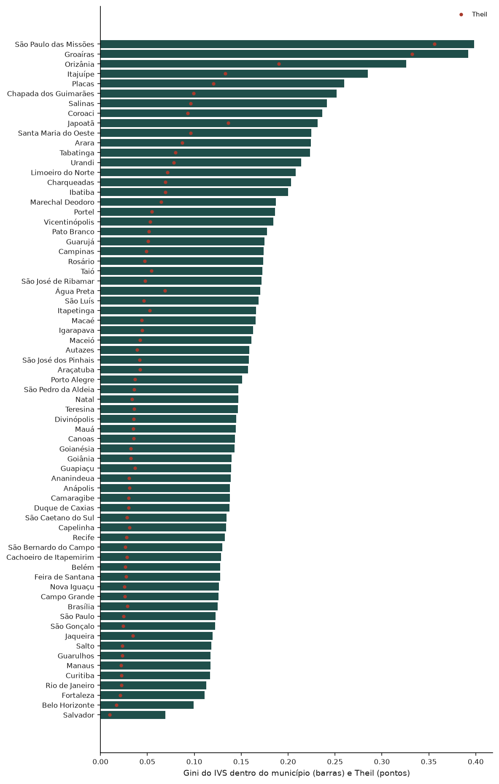
A desigualdade interna do índice, município por município
Como ler Barras: Gini do índice dentro de cada município, do maior para o menor. Pontos: Theil.
O que mostra Do maior Gini, São Paulo das Missões (0,3982), ao menor, Salvador (0,0690).
F27 · figuras/F27_desigualdade_interna.png · Bloco 12. Desigualdade interna
22
Notes:
Quando Gini e Theil apontam em sentidos diferentes para um município, a desigualdade dele está mais na cauda (poucos setores muito acima dos demais) do que no meio da distribuição.
Como ler: Barras: Gini do índice dentro de cada município, do maior para o menor. Pontos: Theil.
O que mostra: Do maior Gini, São Paulo das Missões (0,3982), ao menor, Salvador (0,0690).

Slide 23
13
Comparação com a referência
O que esta versão muda em relação à referência proposta do NB05?
Neste bloco: T31 · T32 · T33 · F28 · F29
23
Notes:
Cada versão muda uma coisa só em relação à referência. Este bloco mede o efeito dessa mudança: a correlação de postos entre os dois índices, a matriz de setores que trocam de faixa e os municípios mais afetados.

Slide 24
A correlação de postos com a referência é 0,9885
Escopo (menores ρ) | Setores comuns | ρ de Spearman
Total | 73.877 | 0,9885
Placas | 5 | 0,8000
Jaqueira | 6 | 0,8286
Água Preta | 18 | 0,9216
Guapiaçu | 37 | 0,9376
Marechal Deodoro | 47 | 0,9580
Vicentinópolis | 11 | 0,9636
Limoeiro do Norte | 78 | 0,9657
Camaragibe | 193 | 0,9664
São Caetano do Sul | 280 | 0,9672
Capelinha | 43 | 0,9695
Maceió | 1.175 | 0,9697
Taió | 37 | 0,9704
Salvador | 3.088 | 0,9712
Teresina | 876 | 0,9749
Rosário | 15 | 0,9750
Como ler Correlação de Spearman entre o índice desta versão e o da referência, nos setores que estão nas duas amostras: total e por município.
O que mostra Total: ρ = 0,9885. Menor correlação municipal: Placas (0,8000).
Recorte da tabela para o slide; a tabela completa está no CSV indicado no rodapé.
T31 · tabelas/T31_spearman_com_referencia.csv · Bloco 13. Comparação com a referência
24
Notes:
Uma correlação de postos perto de 1 indica que a versão ordena os setores quase como a referência, ainda que os valores mudem. Na própria referência, o valor é 1 por construção.
Como ler: Correlação de Spearman entre o índice desta versão e o da referência, nos setores que estão nas duas amostras: total e por município.
O que mostra: Total: ρ = 0,9885. Menor correlação municipal: Placas (0,8000).

Slide 25
A maior troca de faixa é de elevado para medio (2.905 setores)
Referência ↓ · versão → | baixo | médio | elevado | muito elevado
baixo | 20.409 | 861 | 0 | 0
médio | 1.117 | 29.072 | 863 | 0
elevado | 0 | 2.905 | 13.557 | 1.160
muito elevado | 0 | 0 | 412 | 3.521
Como ler Cada linha é um par (faixa na referência, faixa nesta versão), com o número de setores e o percentual do total.
O que mostra Fora da diagonal, a maior célula é de elevado para medio, com 2.905 setores.
T32 · tabelas/T32_matriz_de_faixas.csv · Bloco 13. Comparação com a referência
25
Notes:
A diagonal (mesma faixa nas duas) mostra a concordância. Trocas entre faixas vizinhas são esperadas quando os pesos mudam um pouco; trocas de duas faixas ou mais indicam que a versão muda de fato a classificação do setor.
Como ler: Cada linha é um par (faixa na referência, faixa nesta versão), com o número de setores e o percentual do total.
O que mostra: Fora da diagonal, a maior célula é de elevado para medio, com 2.905 setores.

Slide 26
9,9% dos setores mudam de faixa em relação à referência
Município | Setores comuns | Mudam de faixa | % que muda
Todos | 73.877 | 7.318 | 9,9%
Vicentinópolis | 11 | 3 | 27,3%
Camaragibe | 193 | 44 | 22,8%
Placas | 5 | 1 | 20,0%
Santa Maria do Oeste | 5 | 1 | 20,0%
Maceió | 1.175 | 229 | 19,5%
Marechal Deodoro | 47 | 9 | 19,1%
Itajuípe | 16 | 3 | 18,8%
Natal | 819 | 142 | 17,3%
Anápolis | 468 | 78 | 16,7%
Jaqueira | 6 | 1 | 16,7%
Água Preta | 18 | 3 | 16,7%
Manaus | 1.849 | 285 | 15,4%
Limoeiro do Norte | 78 | 12 | 15,4%
Fortaleza | 3.117 | 478 | 15,3%
Teresina | 876 | 134 | 15,3%
Como ler A primeira linha é o total; as demais, os municípios, do mais afetado para o menos: setores comuns, setores que mudam de faixa e o percentual.
O que mostra No total, 9,9% dos setores mudam de faixa; o município mais afetado é Vicentinópolis (27,3%).
Recorte da tabela para o slide; a tabela completa está no CSV indicado no rodapé.
T33 · tabelas/T33_municipios_que_mudam.csv · Bloco 13. Comparação com a referência
26
Notes:
A faixa usada é a da regra do IVS-BH. Municípios pequenos tendem a aparecer no topo, porque poucas trocas pesam muito em poucos setores.
Como ler: A primeira linha é o total; as demais, os municípios, do mais afetado para o menos: setores comuns, setores que mudam de faixa e o percentual.
O que mostra: No total, 9,9% dos setores mudam de faixa; o município mais afetado é Vicentinópolis (27,3%).

Slide 27
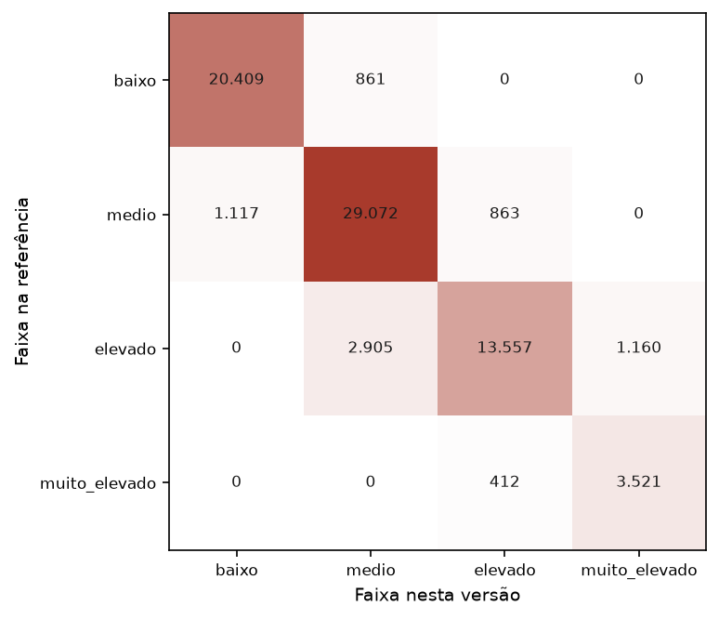
Matriz de faixas: referência × esta versão
Como ler Linhas: faixa na referência; colunas: faixa nesta versão; cada célula traz o número de setores.
O que mostra A maior troca fora da diagonal é de elevado para medio (2.905 setores).
F28 · figuras/F28_matriz_de_faixas.png · Bloco 13. Comparação com a referência
27
Notes:
Uma matriz com quase tudo na diagonal indica que a mudança da versão não altera a classificação; células fora da diagonal mostram para onde os setores se movem.
Como ler: Linhas: faixa na referência; colunas: faixa nesta versão; cada célula traz o número de setores.
O que mostra: A maior troca fora da diagonal é de elevado para medio (2.905 setores).

Slide 28
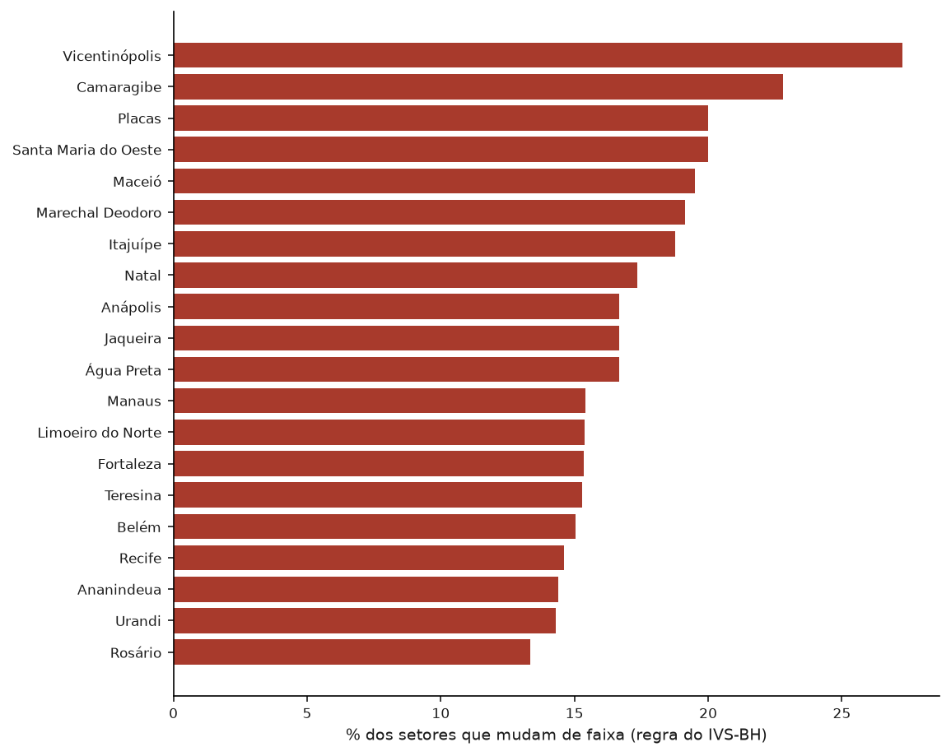
Os municípios mais afetados pela mudança da versão
Como ler Os 20 municípios com o maior percentual de setores que mudam de faixa.
O que mostra O mais afetado é Vicentinópolis (27,3%); no total, 9,9%.
F29 · figuras/F29_municipios_que_mudam.png · Bloco 13. Comparação com a referência
28
Notes:
O gráfico destaca onde a escolha desta versão faz mais diferença. Na própria referência, todas as barras são zero.
Como ler: Os 20 municípios com o maior percentual de setores que mudam de faixa.
O que mostra: O mais afetado é Vicentinópolis (27,3%); no total, 9,9%.

Slide 29
Síntese da versão
0,8263
9,9%
AUC municipal contra FCU (mediana) (T26)
setores que mudam de faixa em relação à referência (T33)
O que esta versão mostra Com pesos iguais, sem fatorial, o índice ordena os setores quase como a referência e a AUC municipal contra as favelas até sobe um pouco; cerca de um em cada dez setores muda de faixa. A média de postos sobe mais a AUC, mas reordena bastante os setores. A fatorial, aqui, serve mais para justificar a estrutura de duas dimensões do que para ganhar capacidade de separar as favelas.
29
Notes:
Com pesos iguais, sem fatorial, o índice ordena os setores quase como a referência e a AUC municipal contra as favelas até sobe um pouco; cerca de um em cada dez setores muda de faixa. A média de postos sobe mais a AUC, mas reordena bastante os setores. A fatorial, aqui, serve mais para justificar a estrutura de duas dimensões do que para ganhar capacidade de separar as favelas.

Slide 30
Candidatos ao artigo: as tabelas e figuras desta versão
Marcar no catálogo (colunas “Vai para o artigo?”, “Seção” e “Comentários”); os IDs são os mesmos em todas as versões.
ID | Bloco | Título no deck
T23 | 10 | Água inadequada tem o maior peso no índice (14,3%)
T24 | 10 | O índice tem mediana 0,3000 e P90 0,4148, em 73.877 setores
T25 | 10 | Pela regra do IVS-BH, 6,3% dos setores ficam em vulnerabilidade muito elevada
T26 | 10 | AUC municipal de 0,8263: o índice separa as favelas — versão elegível
T27 | 10 | A AUC vai de 0,6082 (Duque de Caxias) a 0,9575 (Campinas) entre os municípios
F24 | 10 | A distribuição do índice e as faixas do IVS-BH
F25 | 10 | Curva ROC do índice contra as favelas (AUC global 0,8199)
T28 | 11 | Jaqueira tem a maior parte dos moradores em vulnerabilidade elevada ou muito elevada (56,9%)
T29 | 11 | 2.176.138 pessoas vivem em setores de vulnerabilidade muito elevada
catalogo.csv · parte 1 de 2
30

Slide 31
Candidatos ao artigo: as tabelas e figuras desta versão
Marcar no catálogo (colunas “Vai para o artigo?”, “Seção” e “Comentários”); os IDs são os mesmos em todas as versões.
ID | Bloco | Título no deck
F26 | 11 | A parcela de moradores em cada faixa muda de município para município
T30 | 12 | São Paulo das Missões tem a maior desigualdade interna do índice (Gini 0,3982)
F27 | 12 | A desigualdade interna do índice, município por município
T31 | 13 | A correlação de postos com a referência é 0,9885
T32 | 13 | A maior troca de faixa é de elevado para medio (2.905 setores)
T33 | 13 | 9,9% dos setores mudam de faixa em relação à referência
F28 | 13 | Matriz de faixas: referência × esta versão
F29 | 13 | Os municípios mais afetados pela mudança da versão
T34 | 10 | Com pesos da fatorial (referência), o índice fica com 73.878 setores e ρ = 0,9885 com o valor-padrão
catalogo.csv · parte 2 de 2
31

Slide 32
Limitações e parâmetros exploratórios
Pesos iguais dão às quatro variáveis socioeconômicas mais peso conjunto do que às três de saneamento, só pelo número de variáveis.
A amostra do índice exclui todo setor com algum componente faltante (exclusão por lista).
Nenhum parâmetro exploratório nesta versão.
32
Notes:
Pesos iguais dão às quatro variáveis socioeconômicas mais peso conjunto do que às três de saneamento, só pelo número de variáveis.
A amostra do índice exclui todo setor com algum componente faltante (exclusão por lista).

Slide 33
Apêndice: dicionário dos indicadores
Indicador | Dimensão | O que mede | Numerador | Denominador
Quadro_Indicadores.csv (entrega à orientadora)
33

